Slide 1


Infrarood Sensor
Gevorderde EV3
Programmeer lessen
Door Droids Robotics

Slide 2
Doelstellingen
Leer hoe je een infrarood sensor moet gebruiken.
Leer hoe je een afstandsbediening en een programma dat het baken volgt moet maken.
Leer hoe je de infrarood sensor kunt gebruiken in de drie belangrijkste modes.
Leer de beperkingen van de infrarood sensor.
Vereist: Schakel-, herhaal-, vergelijk- en rekenblokken.
*****Momenteel is de infrarood sensor niet toegestaan in de First Lego League*****

Slide 3
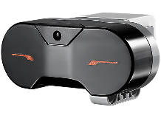
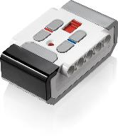
Wat doet de infrarood sensor?
Afstand meten met infrarood.
Meet de hoek van het baken ten opzichte van de sensor
Meet welke knop ingedrukt wordt op de afstandsbediening
Het baken kan ingesteld worden op één tot vier kanalen. De infrarood sensor code moet aangeven welk kanaal je moet gebruiken. Dit zorgt ervoor dat er meerdere afstandsbedieningen in dezelfde ruimte gebruikt kunnen worden.
Infrarood sensor
Baken

Slide 4
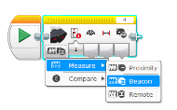
Drie modes
Werkt tot ongeveer 70 cm afstand (of nabijheid van 100 eenheden)
Afstand mode
Retourneert het ongedefineerd eenheidstype genaamd nabijheid (niet inches of centimeters).
Baken mode
Retourneert de richting (hoek) en afstand tot het baken. (Niet in graden!)
Afstandsbediening mode
Retourneert de knop die is ingedrukt op de afstandsbediening.
We gebruiken alle drie de modes in deze les.
Je vindt de infrarood sensor in het gele sensor tabblad.

Slide 5
Opdrachten
Om te leren hoe je de infrarood sensor gebruikt ga je drie opdrachten doen:
Opdracht 1: Maak een programma voor de robot dat, gebaseerd op de knop waarop je drukt, verschillende dingen doet.
Opdracht 2: Proportionele volger: De robot moet bewegen naar waar het baken afstand en richting gebruikt
Opdracht 3: Test hoe nauwkeurig de infrarood sensor is om afstanden te meten.

Slide 6
Pseudocode/Tips
Opdracht | Top/Pseudocode
Afstands- bediening | Voer verschillende acties uit gebaseerd op de knop(pen) waar je op drukt bij kanaal 1.
Proportionele volger | Als de nabijheid (afstand) van de robot tot het baken <15 eenheden is ga naar achteren. Als de nabijheid (afstand) van de robot tot het baken >15 eenheden is ga naar voren. Gebruik proportionele controle om de stuurrichting aan te passen gebaseerd op de richting van het baken. Opmerking: Proportionele controle wordt uitgelegd in geavanceerde les op EV3Lessons.com. Raadpleeg deze les.
Nauwkeurig-heid van nabijheid | Meet afstand met de ultrasone sensor en met de infrarood sensor (gebruik Port View op he EV3 blok). Vergelijk metingen voor verschillende afstanden en verschillende opvlakken.

Slide 7
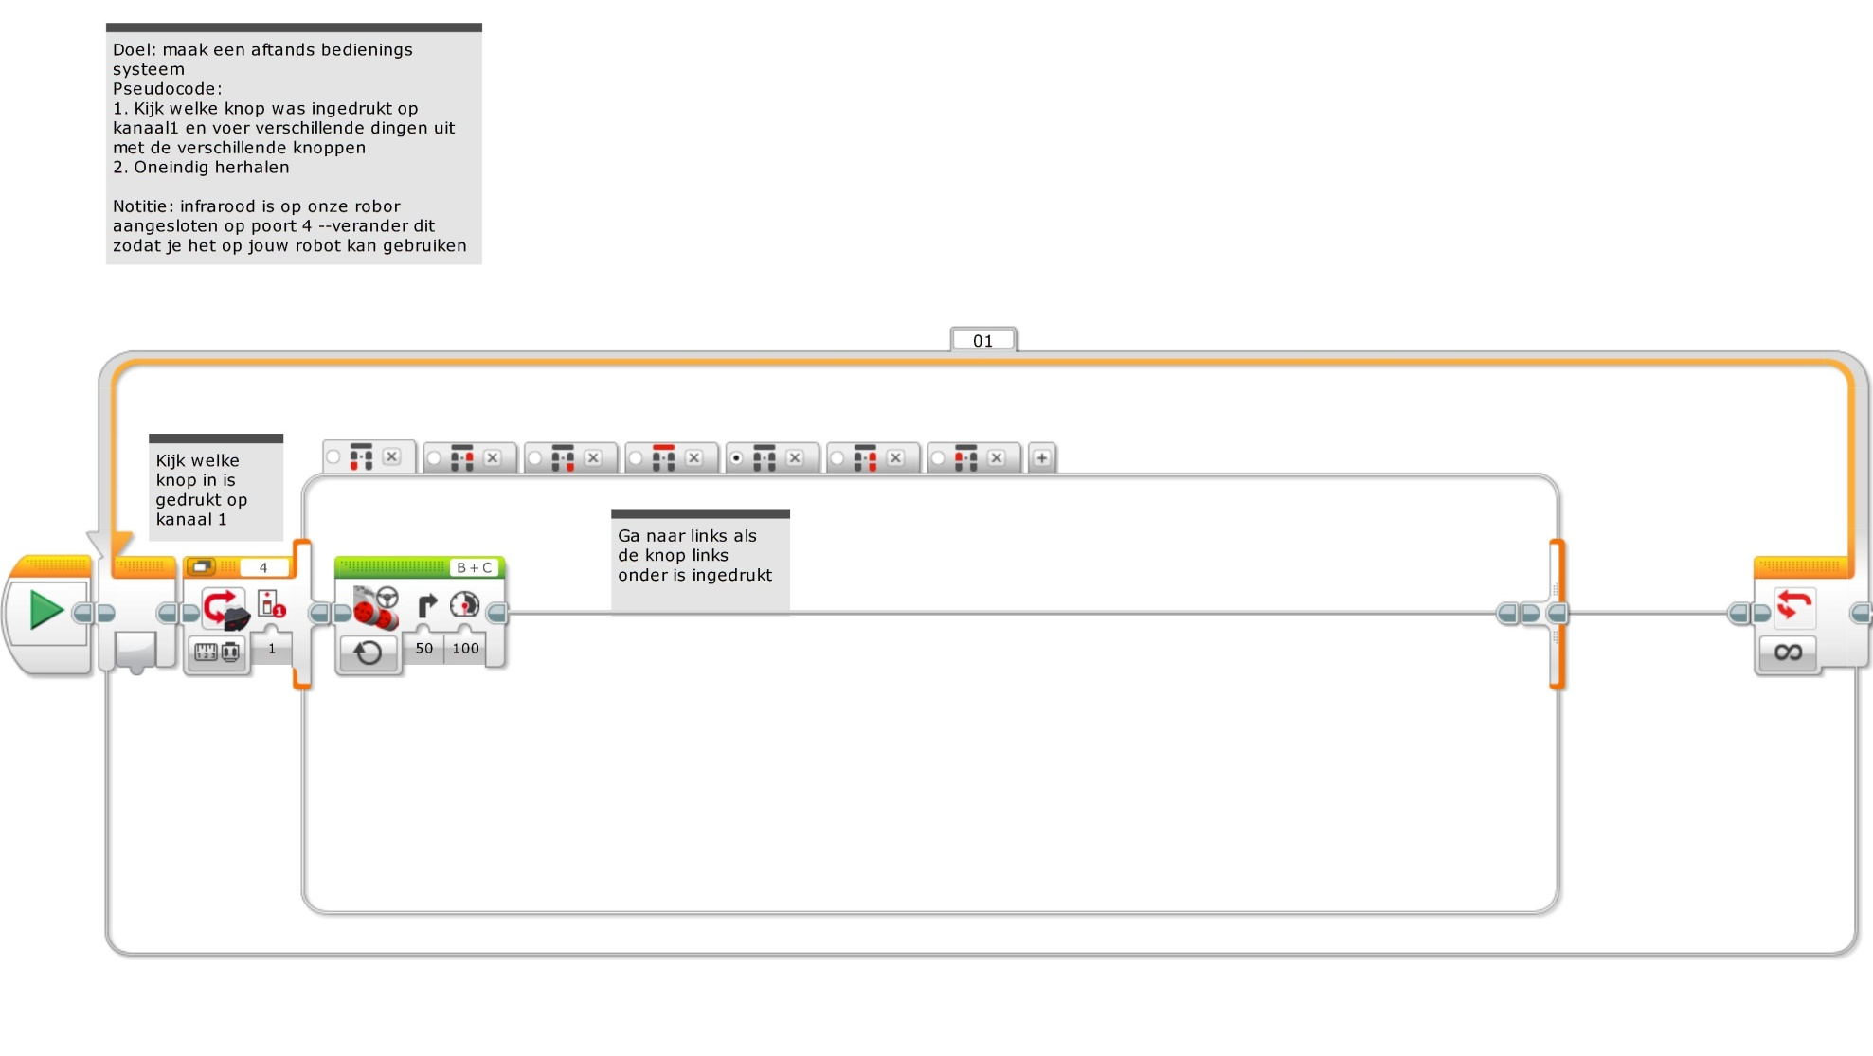
Oplossing: afstandsbediening
Zorg ervoor dat de afstandsbediening op kanaal 1 door de schuifknop te gebruiken

Slide 8
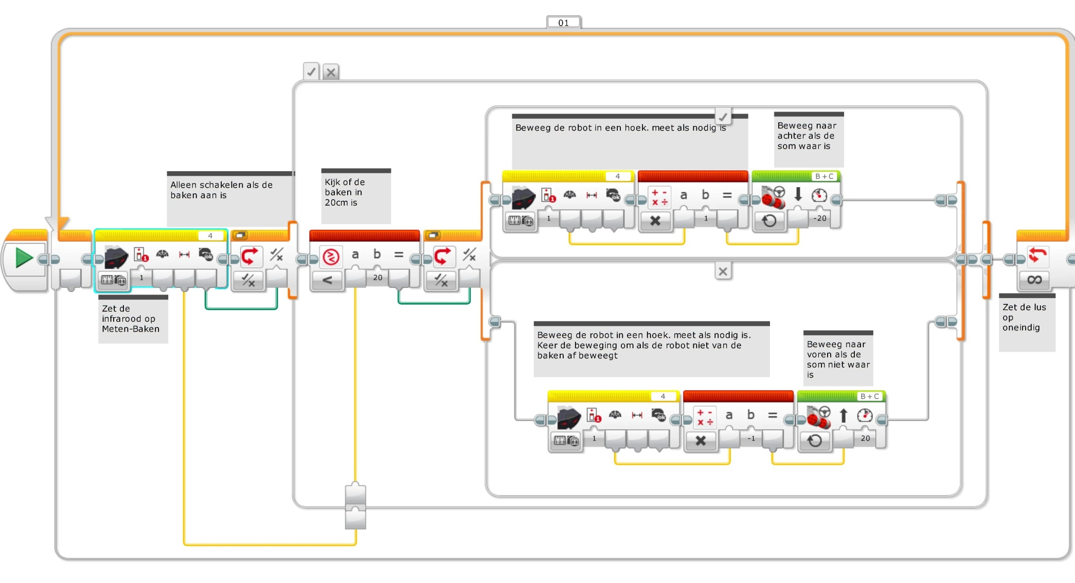
Oplossing: proportionele volger

Slide 9
Opdracht 3: vergelijk sensoren
Oppervlak | Huidige afstand tot oppervlak | Meting met ultrasone sensor | Meting met infrarood sensor
Aluminum folie | 10CM
Houten tafel | 10CM
Zwart papier | 10 CM
glas | 10 CM
Wit papier | 10 CM
Instructies:
Hou elke sensor op 10CM afstand van het materiaal en lees de sensorwaardes m.b.v. port view
Probeer reflecterende en niet reflecterende oppervlakken.
Les: De waardes die de infrarood leest, zijn gebaseerd op de intensiteit van het gerefelecteerde licht. Het is niet zo nauwkeurig om de afstand tot een object te meten als meten met een ultrasone sensor. Probeer verschillende afstanden.

Slide 10
Discussie handleiding
Welke modes heeft de infrarood sensor?
Antwoord: afstand, baken en afstandsbediening
Kan de infrarood sensor afstanden meten?
Ja, maar niet nauwkeurig want het is gebaseerd op de gereflecteerde lichtintensiteit. Het is dus gebaseerd op het materiaal waar het oppervlak van gemaakt is.

Slide 11
Volgende stappen
Ga naar de geavanceerde les over de infrarood sensor (*komt binnenkort).
Lees de geavanceerde les over proportionele controle.

Slide 12
Credits
Deze les is gemaakt door Sanjay Seshan en Arvind Seshan van Droids Robotics (team@droidsrobotics.org).
Meer lessen op www.ev3lessons.com
This work is licensed under a Creative Commons Attribution-NonCommercial-ShareAlike 4.0 International License.

